Slide 1
الصحافة الإلكترونية
أ.نايف بن محمد الوعيل

Slide 2
قبل البداية لابد من معرفة الفرق بين
الصحافة الإلكترونية
النشر الإلكتروني

Slide 3
النشر الإلكتروني
استخدام الكمبيوتر في عمليات إنشاء وتحرير وتصميم وطباعة وتوزيع المطبوعات.
يقصد به ايضا مواقع الصحف الورقية التي تنشر على الانترنت.

Slide 4
الصحافة الإلكترونية
تختص بنقل الخبر وتتناول الأحداث اليومية بأقلام الصحفيين وتحليلاتهم ووجهات نظر الكتاب، مثلما يحدث في الصحافة الورقية .
يطلق عليها مسميات أخرى مثل الصحافة الفورية والنسخ الالكترونية والصحافة الرقمية والجريدة الالكترونية.

Slide 5
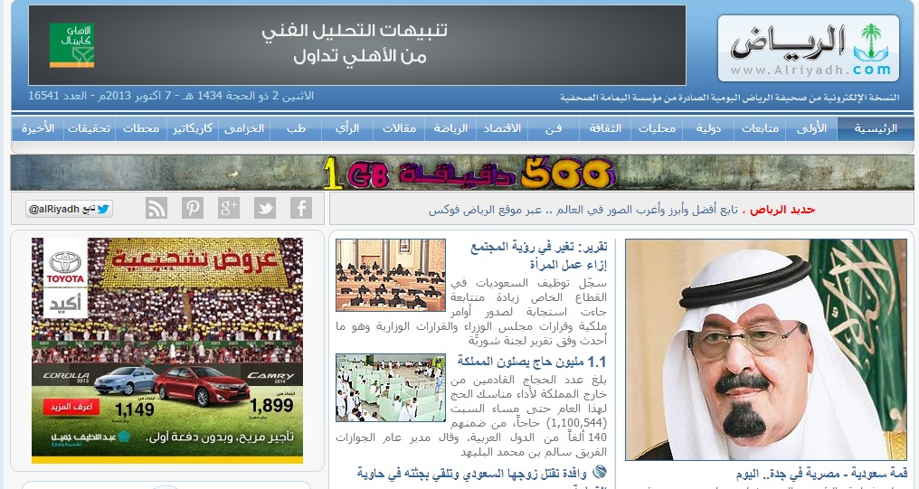
كيف تجمع الصحف السعودية بين النشر الإلكتروني والصحف الإلكترونية

Slide 7
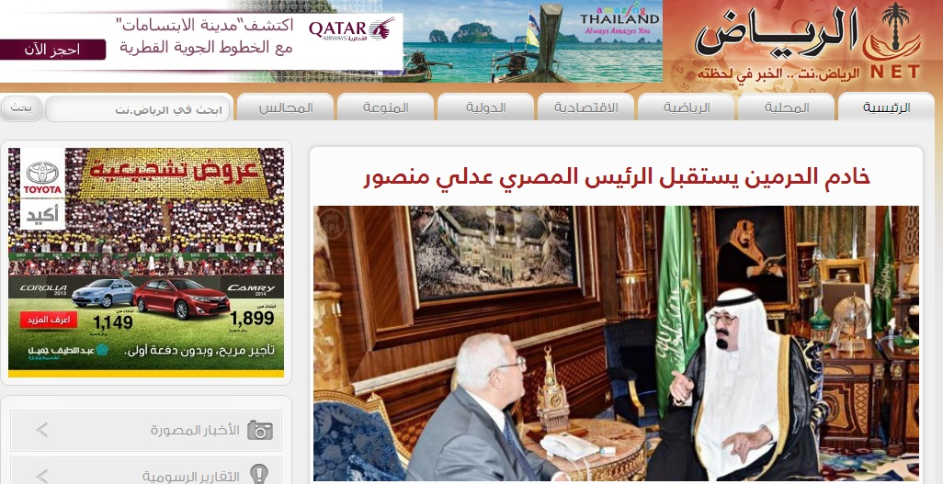

Slide 8
أسباب ظهور الصحافة الإلكترونية
1 – ارتفاع تكلفة تشغيل الصحف .
2 – ارتفاع اسعار الورق والطباعة .
3 – ظهور المنابر الحوارية القادمة من الخارج .
4 – ظهور جيل جديد من الشباب المعتمد على التقنية .

Slide 9
صحيفة إيلاف
تأسست عام 2001
ناشرها أ.عثمان العمير .
اول صحيفة إلكترونية سعودية .

Slide 10
مقتطفات من مقال « يقولون ما أنت «
تبدأ الأمور صغيرة، ثم تتحول الى كرة نار من الصعب اطفاؤها .. هكذا بدأت فكرة "ايلاف"! .
كل الدراسات والمؤشرات تؤكد أن عالم الانترنت شكل وسيشكل اتساعاً لا حدود له، في تغيير الصيغة الاعلامية وتحوير الفكر الانساني، وهذا ما رأينا بشائره الآن، مما يؤكد الحاجة الى عمل اعلامي مميز.
اذاً، هي مشروع مستقبلي، يأخذ باعتباره سرعة التواصل والاتصال، ويفترض أنه سيستمر اقتصادياً على المدى الطويل.

Slide 11
الوضع الحاضر يقول أن غالبية أهل المهنة ما زالوا بعيدين عن الاهتمام بالانترنت، اما جهلاً أو تجاهلاً وكسلاً وتكاسلاً، في الوقت الذي تطوع كثيرون، ولهم الشكر، على سد هذه الفجوة.
اذا،ً "ايلاف" مشروع لم يُنشأ بقرار رسمي، ولن يغلق بقرار رسمي.. بل هو مشروع مستقل الارادة والقرار، واستمراره رهن باستمرارية هذه الاستقلالية، التي هي بالضرورة رهن بالاستقلالية المالية، والنجاح الاقتصادي، اذ لا يكفي لاي مشروع صحافي ان يحقق السبق تلو السبق، والخبطة تلو الخبطة، بل يجب ان يضمن ايضا الاعلان تلو الاعلان.

Slide 12
لن أكون نادماً لو توقفت "ايلاف" لاسباب اقتصادية .
ايلاف مشروع اعلامي متكامل. تضم فيه الصحيفة بما لها من مداليل واصول وجذوع الى منظومة شقيقاتها الاعلاميات الأخرى. أنها تدمج ذلك الألق الصحافي الذي يجده القارئ في الجريدة، بتلك الانهار الاعلامية التي أصبحت متداخلة بينها وبين نفسها.
انطلاقنا اليوم هو "تجريبي" يشبه ما جرى العرف صحافيا على اعتباره "العدد صفر« .

Slide 13
ايلاف" ستكون جريدة الجميع والى الجميع، ومن هنا سيكون لها حضورها عبر شبكة من المراسلين المتحركين في ساحات الحدث

Slide 14
اسباب تميز الصحف الإلكترونية
1 - تعدد الوسائط
2 - التفاعل والمشاركة .
3 - التحكم في تصميم الصفحة من المستهلك .
4 - السرعة والفورية والتحديث المستمر .
5 - الحدود المفتوحة .
6 - سهولة الوصول .
7 - الأرشفة
8 - توفير الوقت والجهد والمال

Slide 15
صعوبات البداية
1 – غياب السياسة التحريرية الواضحة .
2 – الإجتهاد هو الطابع الغالب .
3 – صعوبة الحصول على تصاريح رسمية .
4 – غياب أحد العاملين يعني تعطل مهامه حتى عودته .
5 – التعرض للحجب بسهولة .
6 – المنافسة دعت الكثير إلى الاعتماد على الإثارة .
7 – ضعف الكوادر .

Slide 16
صحيفة الوئام
بداية الحضور القوي كانت بعد نقل مقطع لإعدام صدام حسين .
الإنطلاقة الفعلية كانت بعد إعادة التصميم ، وطريقة العرض .
تم التوقيع مع وكيل اعلاني وأدى ذلك إلى توفير طاقم تحرير .

Slide 17
صحيفة عرعر الإخبارية
السبب منها تسليط الضوء على اخبار عرعر والحدود الشمالية .
الإنطلاق عام 2007 النسخة الأولى كانت للوحة تحكم روسية .
تم استعداء القائمين على الصحيفة بسبب نشر خبر عن نادي الحدود الشمالية الأدبي .
ركزت على الموظفين حديثا و المبتعثين من ابناء المنطقة .

Slide 18
صحيفة عاجل
انطلقت في القصيم 2007
كان اسمها في البداية « بريدة « .
بدأت بشكل منظم .

Slide 19
صحيفة مصدر
كان الحراك الثقافي هو السبب في اصدراها بعد ظهور جيل شاب لم يجد في الصحافة الورقية مكانا .
ركزت على تحليل المقالات التي تنشر في الصحف .
استحدثت زاوية بعنوان « منع من النشر «

Slide 20
صحيفة سبق
مرت بثلاثة مراحل :
1 – الفردية
2 – الهيكلة
3 – المؤسسية .

Slide 21
هداية نت
اول إصدار إلكتروني لصحافية سعودية «هداية درويش «
وقعت في 2006 مع مايكروسوفت « البرامج « ، « بنر إعلاني «

Slide 22
صعوبات حالية
1 – عدم وضوح الصورة المستقبلية .
2 – عدم حفظ الحقوق .
3 – ما يزال المعلن يثق في الورقية بصفة أكبر .

Slide 23
عيوب الصحافة الإلكترونية
1 - الحاجة للسرعة في الأخبار الالكترونية
2 - بيئة خصبة لانتشار الإشاعات والأخبار الكاذبة والملفقة بسرعة فائقة وغير معهودة في الصحافة المطبوعة .
3 - عدم القدرة على التأكد من صحة المعلومات
4 - خدمات الإنترنت السيئة التي لا تزال منتشرة في العالم العربي
5 -الأمية الإلكترونية

